Slide 1

Внеурочная деятельность
«Финансовая грамотность»
Модуль 1
«Откуда в семье берутся деньги»
3 класс

Slide 2
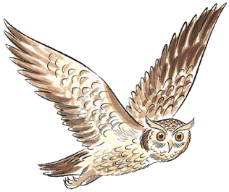









Slide 3
Загадки | 10 | 20 | 30 | 40 | 50
Исторические факты | 10 | 20 | 30 | 40 | 50
Понятия | 10 | 20 | 30 | 40 | 50
Пословицы и поговорки | 10 | 20 | 30 | 40 | 50
Сказки | 10 | 20 | 30 | 40 | 50
Вопрос по теме | 10 | 20 | 30 | 40 | 50

Slide 4


загадки 10
Просто по дороге шла
И копеечку нашла,
Самовар себе купила,
Чаем всех жуков поила.
Кто хозяйка-молодуха?
Это — … .
Ответ:
Муха- цокотуха

Slide 5
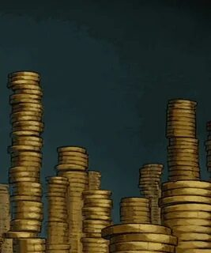
загадки 20
Коль трудился круглый год,
Будет кругленький …..
Ответ:
ДОХОД.

Slide 6
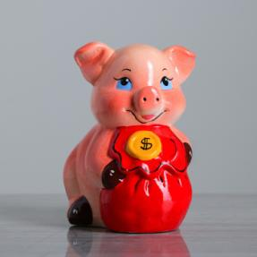
загадки 30
У меня игрушка есть,
И монеток в ней не счесть.
Моя игрушка – свинка,
Дырка у неё на спинке.
Монетки в дырку я кладу,
Когда их станет много – жду…
Ответ:
КОПИЛКА

Slide 7
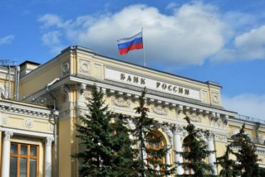
загадки 40
На рубль – копейки,
На доллары – центы.
Бегут – набегают в банке …
Ответ:
ПРОЦЕНТЫ
Было – 100000. Стало – 110000

Slide 8
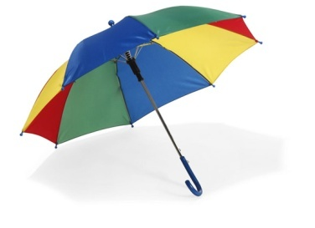
загадки 50
На товаре быть должна
Обязательно ….
Ответ:
ЦЕНА
Цена: 250 р

Slide 9
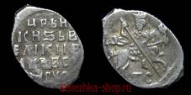
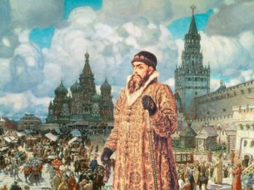
исторические факты 10
Во времена правления какого царя пришло к нам название монеты «КОПЕЙКА»?
Ответ: царя Ивана Грозного

Slide 10
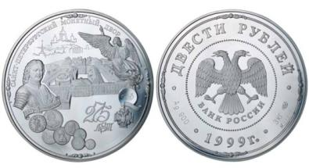
исторические факты 20
Самая крупная серебряная
монета в истории современной России
была выпущена в 1999 году. Каков её вес?
Ответ:
3 килограмма

Slide 11
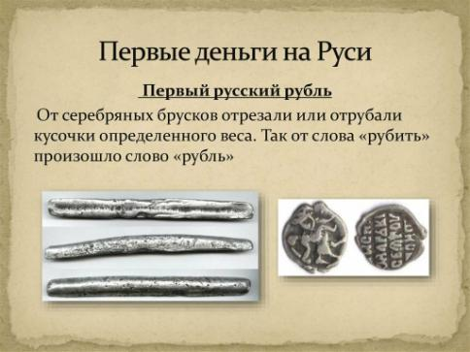
исторические факты 30
От какого слова произошло
слово РУБЛЬ?
Ответ: рубить

Slide 12
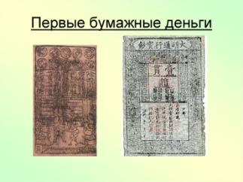
исторические факты 40
Какая страна является родиной
первых бумажных денег.
Ответ: Китай. Там они появились ещё около 3000 лет назад.

Slide 13
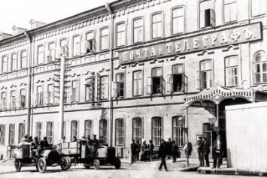
исторические факты 50
Мы сейчас легко переводим деньги с карты на карту, оплачиваем товар и услуги. А когда был совершён первый в России денежный перевод?
Ответ: в 1918 году
телеграфом.

Slide 14
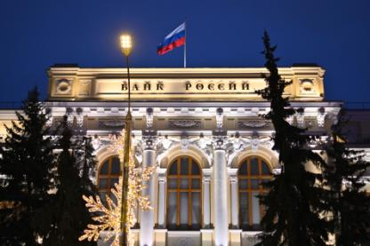
понятия 10
Как называется финансовая организация, основной деятельностью которой является хранение денег людей, компаний и выплат им за это определённых денежных сумм, процентов по вкладу
Ответ: БАНК

Slide 15
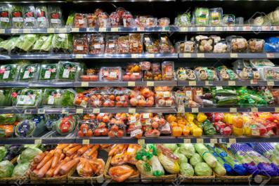
понятия 20
Как называется продукт, произведенный для продажи.
Ответ: ТОВАР

Slide 16
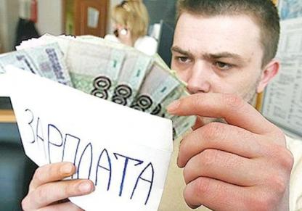
понятия 30
Что значит вознаграждение за труд человека (выполненную работу, оказанную услугу и т.п.), а также различные доплаты.
Ответ: заработанная плата (зарплата)

Slide 17

понятия 40
Хищение чужого имущества или приобретение права на чужое имущество путем обмана или злоупотребления доверием. Назовите это одним словом.
Ответ: мошенничество

Slide 18
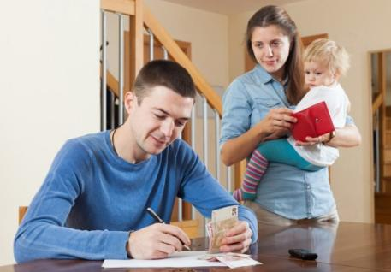
понятия 50
Как называется роспись доходов и расходов семьи (человека), составляемая на конкретный период (месяц, год и др.).
Ответ: семейный бюджет

Slide 19
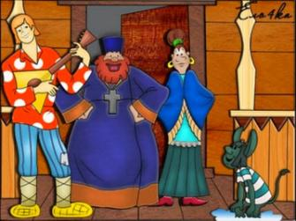
Сказки 10
Нужен мне работник:
Повар, конюх и плотник.
А где найти мне такого
Служителя не слишком дорогого?
Как называется сказка, кто её автор?
Ответ: «Сказка о попе и о работнике его Балде»
Автор - А.С.Пушкин

Slide 20
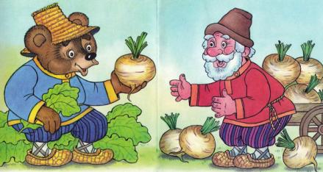
Сказки 20
В какой сказке происходил обмен
товаром: ты мне, я тебе.
В результате которого
умный и опытный выиграл?
Ответ: Сказка
«Вершки и корешки»

Slide 21
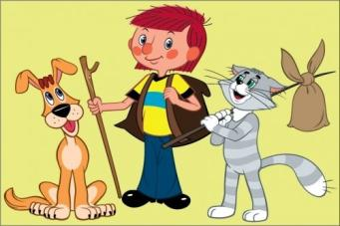
Сказки 30
Помните, как Почтальон Печкин из мультика «Трое из Простоквашино» спрашивает их, что они будут выписывать? Дядя Фёдор ответил, что «Мурзилку», Шарик выбрал про охоту что-нибудь. А вот Матроскин сказал золотые слова….
Какие слова сказал кот Матроскин?
Ответ: А я ничего не буду.
Я экономить буду.

Slide 22
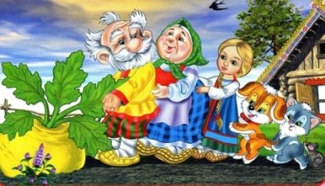
Сказки 40
Если бы в этом домашнем хозяйстве была современная техника, тогда не пришлось бы его жителям для сбора богатого урожая применять все руки, ноги, лапы.
Что это за сказка?
Ответ: Репка

Slide 23
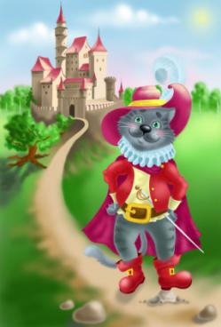
Сказки 50
Какой герой и в какой сказке прежде, чем помог своему хозяину стать успешным, жениться и разбогатеть, создал для этого превосходную рекламу?
Ответ: кот в сапогах
из сказки «Кот в сапогах» Шарля Перро

Slide 24
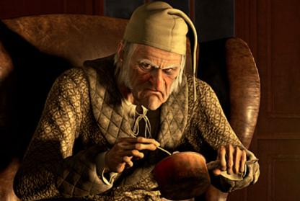
пословицы и поговорки 10
Сколько раз платит скупой?
Ответ: дважды

Slide 25
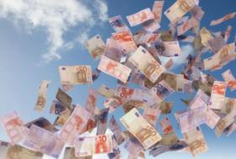
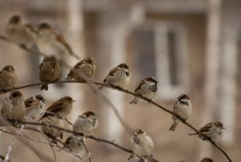
пословицы и поговорки 20
Продолжи:
Денежки, что воробушки, ….
Ответ:
прилетят, да опять улетят.

Slide 26

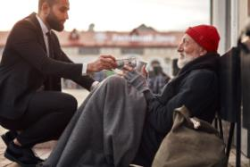
пословицы и поговорки 30
Денежки в кармане - все друзья с вами,
опустел карман - …..
Продолжи пословицу.
Ответ:
только лучший друг не пропал.

Slide 27
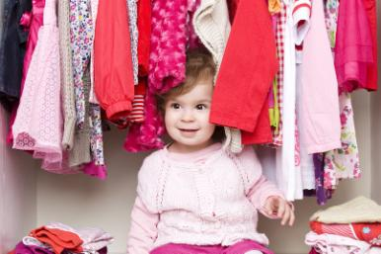
пословицы и поговорки 40
Пока не купил – жалей деньги,
купил - ….
Продолжи пословицу.
Ответ:
жалей вещь.

Slide 28
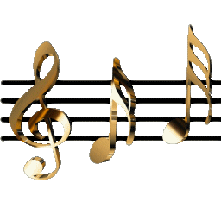
пословицы и поговорки 50

Slide 29
Вопрос по теме 10

Slide 30
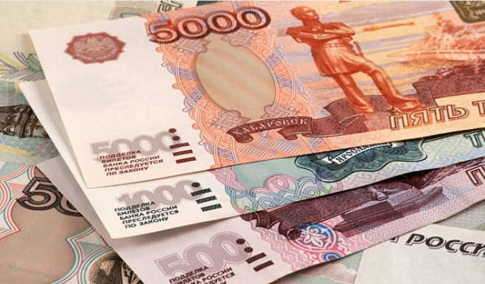
Вопрос по теме 20
За сделанную работу – произведённый товар или оказанную услугу – человек получает деньги. Эти деньги называются …………….
Ответ:
заработной платой (зарплатой)

Slide 31
Вопрос по теме 30
У каждого человека есть свои вещи, которые он когда-то купил, сделал сам или от кого-то получил (например, в наследство или в подарок). Все вместе эти вещи составляют его ………………….
Ответ: имущество

Slide 32
Вопрос по теме 40
Когда дают попользоваться за деньги домом (или квартирой, комнатой, гаражом, дачей),
то говорят что его………………..
Ответ: сдают в аренду

Slide 33

Вопрос по теме 50
Сколько бы ни было денег, что за них нельзя купить?
Ответ:
здоровье

Slide 34






